Slide 1

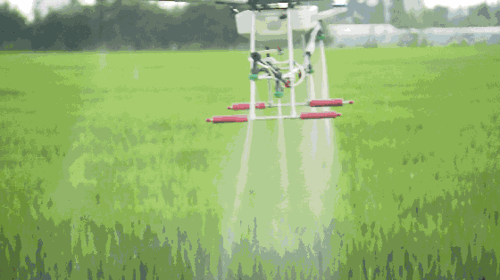

第一课
“日新月异”的农业
主讲人：老师

Slide 2
1
了解农业的发展史
2
了解什么是智能农业
3
了解智能农业的案例

Slide 3
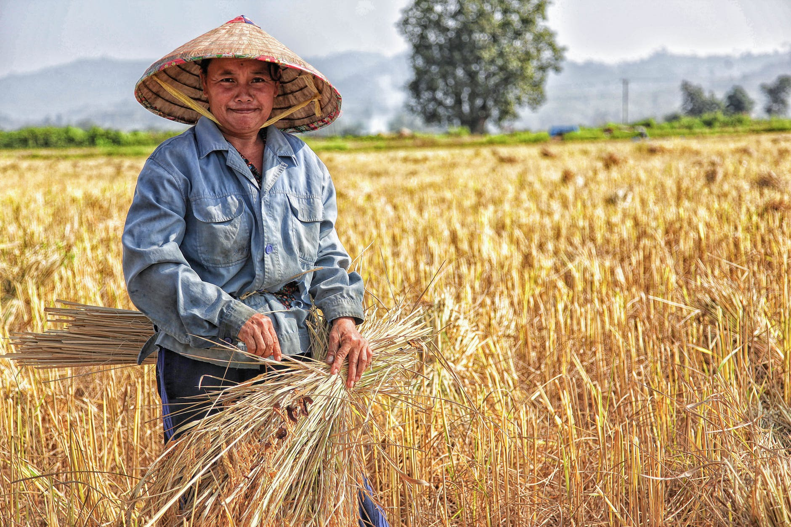

思考：
同学们还记得小时候经常听到长辈用哪首诗来劝我们不要浪费粮食吗？
同学们知道是哪一首古诗吗？

Slide 4
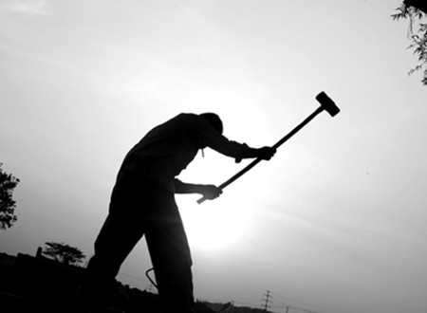
引入：
锄禾日当午，汗滴禾下土。
谁知盘中餐，粒粒皆辛苦。
今天我们来了解一下什么是智能农业吧！

Slide 5
一、农业的发展史

Slide 6
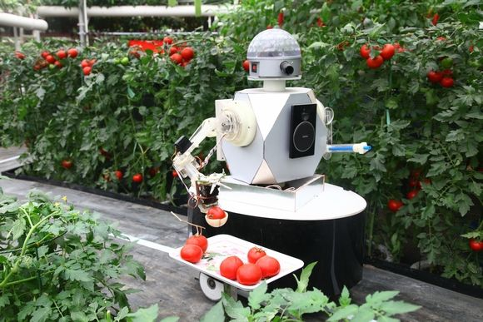
农业的发展
刚刚那首我们耳熟能详的诗，确实描述出了农民伯伯种田的场景，也可以感觉到是非常辛苦。
但是随着现在科技的发展，农业也跟上了现代化的脚步，农民伯伯种田也没有以前那么辛苦了，现在我们就来一起了解一下什么是 ：“智能农业” 吧！

Slide 7
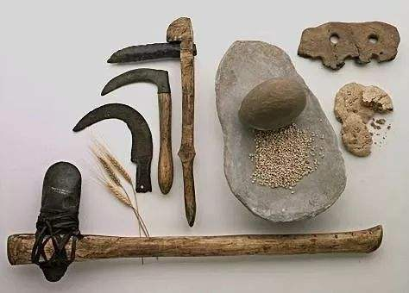
农业的发展史
在了解智能农业之前，我们先来了解一下传统农业的发展历史吧！
中国农业发生于新石器时代。中国的黄河、长江流域，是世界农业起源地之一。在长达八九千年的发展过程中，中国农业曾经有过许多领先于世界的发明创造，但也经历过漫长的停滞时期。

Slide 8
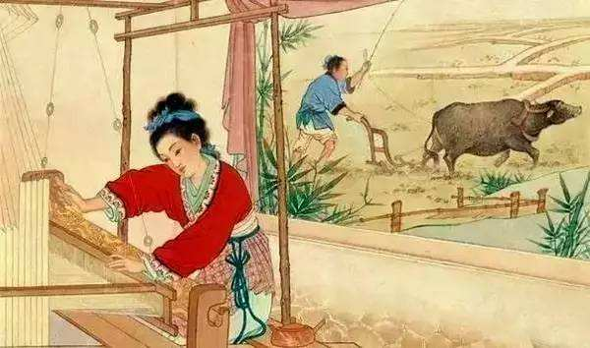
农业的发展史
近代帝国主义的入侵使中国沦为半封建半殖民地，农业日益落后于发达的资本主义国家，传统“男耕女织”的自然经济结构开始解体。中华人民共和国成立后，半封建半殖民地制度的废除和社会主义制度的建立，中国农村经济得到了迅速的恢复和发展，中国农业才结束了停滞的历史，进入了发展较快的新时期。

Slide 9
二、什么是智能农业

Slide 10
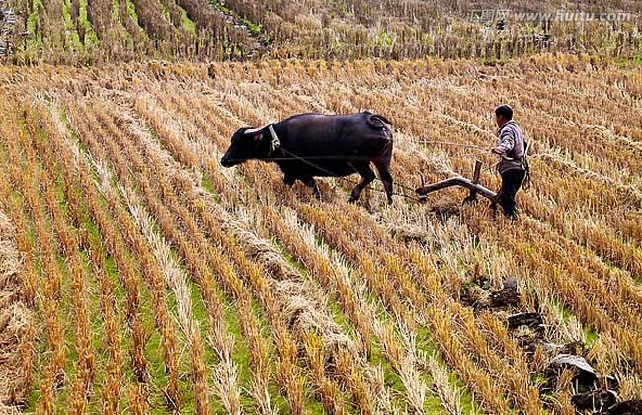
传统农业
在传统农业生产活动中，浇水灌溉、施肥、打药，这些操作全部依靠农民伯伯人工估摸，全凭经验和感觉来完成。如瓜果蔬菜的浇水时间，施肥、打药，怎样保持精确的浓度，如何在作物不同生长周期实行按需供给等一系列问题，都只能被“模糊”处理。

Slide 11
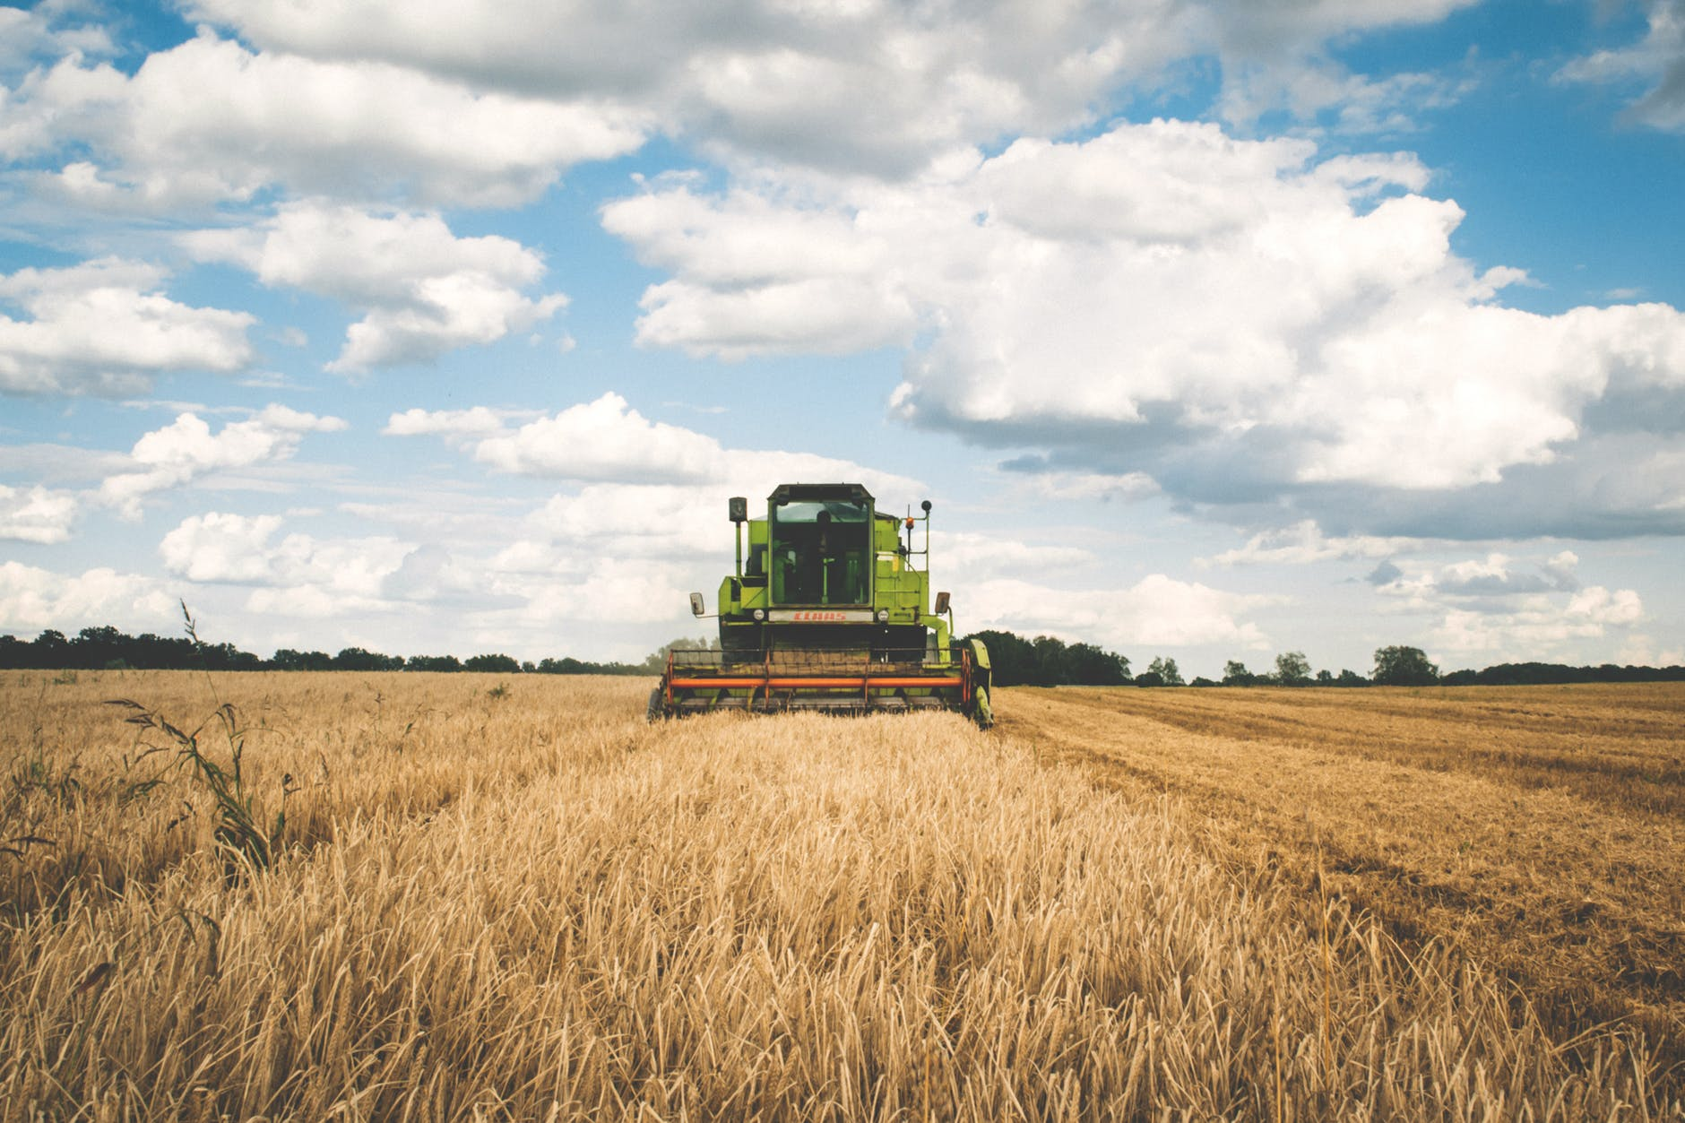
现代农业
现代农业则是应用了物联网技术，诸如瓜果蔬菜的浇水时间，施肥、打药，怎样保持精确的浓度，如何在作物不同生长周期实行按需供给等，这些问题都有信息化智能监控系统实时定量“精确”把关，农民只需按个开关，做个选择，或是完全听“指令”， 就能种好菜、养好花。
从传统农业到现代农业转变的过程中，农业信息化的发展大致经历了计算机农业、 数字农业、精准农业和智能农业 4 个过程。

Slide 12
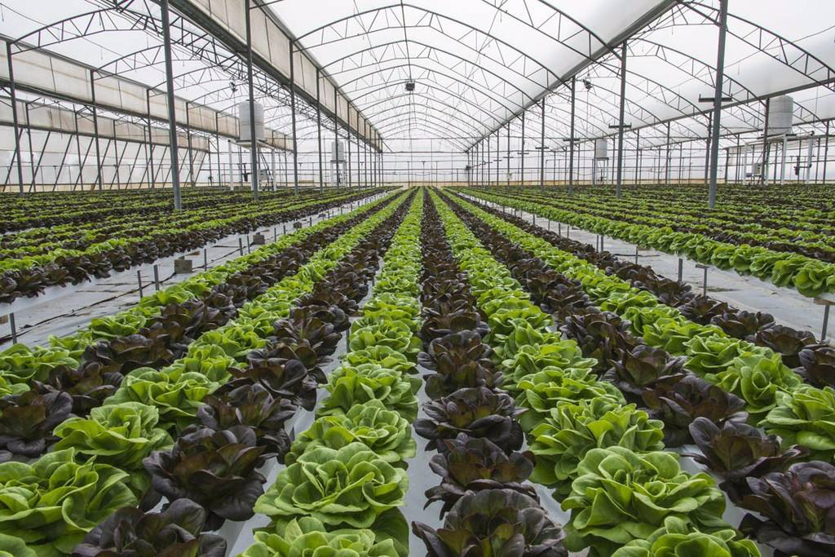
智能农业
智能农业中比较有代表性的技术就是智能温室大棚了：
智能温室大棚是一般配有综合环境控制系统，系统可以对大棚内的空气温度、土壤温度、相对湿度、CO2浓度、土壤水分、光照强度、水流量以及PH值等参数进行实时自动调节、检测，创造植物生长的最佳环境，使温室内的环境接近人工设想的理想值，以满足温室作物生长发育的需求。

Slide 13
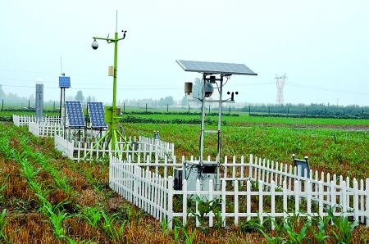
智能农业
除了智能温室大棚，各种各样的监控系统也是智能农业的一大特色：
这些监控系统包含了多种农业智能传感设备及智能控制设备，通过在农业生产现场搭建“物联网” 监控网络，实现对气候环境、土壤状况、作物长势、病虫害情况的实时监测，对现场各种农业设施设备进行远程自动化控制。

Slide 14
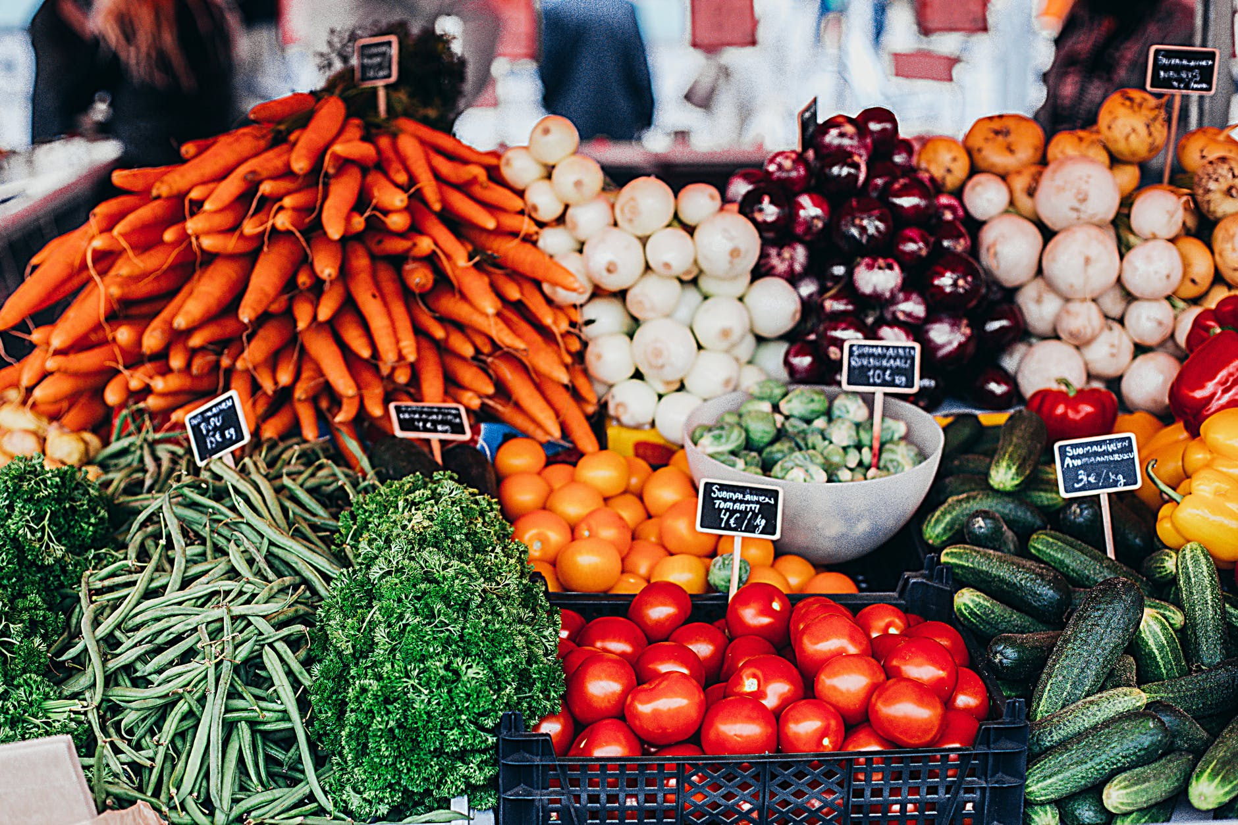
智能农业
智能农业除了让农民伯伯种植更加轻松，也有溯源技术让我们吃的更加放心：
溯源系统可以全程追溯农产品产地环境、生产投入品、农事生产过程、质量检测、加工储运等质量安全关键环节，帮助企业打造高端农产品品牌，实现全程安全监管。同时通过一物一码技术，实现农产品防伪鉴真，让我们可以根据真实的生产信息来进行选择。

Slide 15
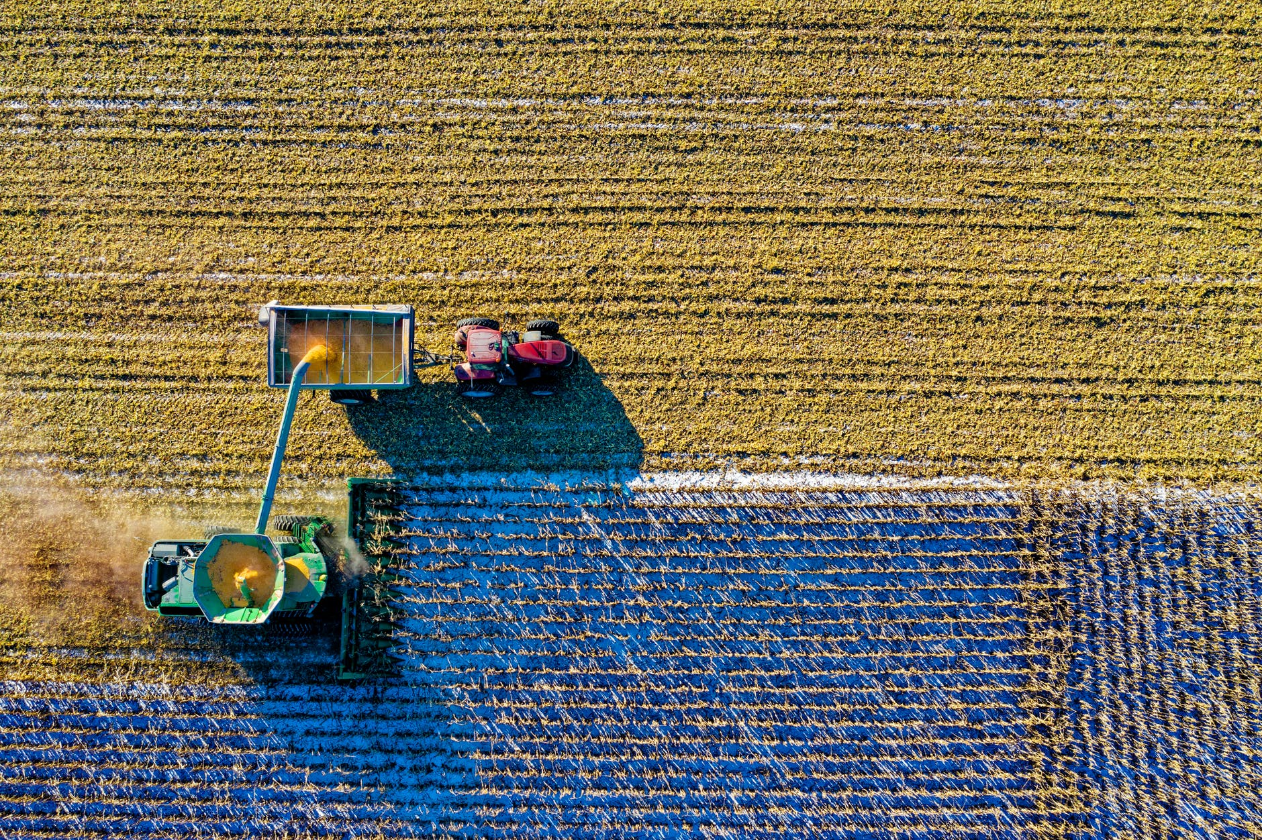
智能农业
刚刚我们了解的都是集成了不少功能的“系统”，现在我们再来了解一下智能农业中有哪些实用的功能吧！

Slide 16
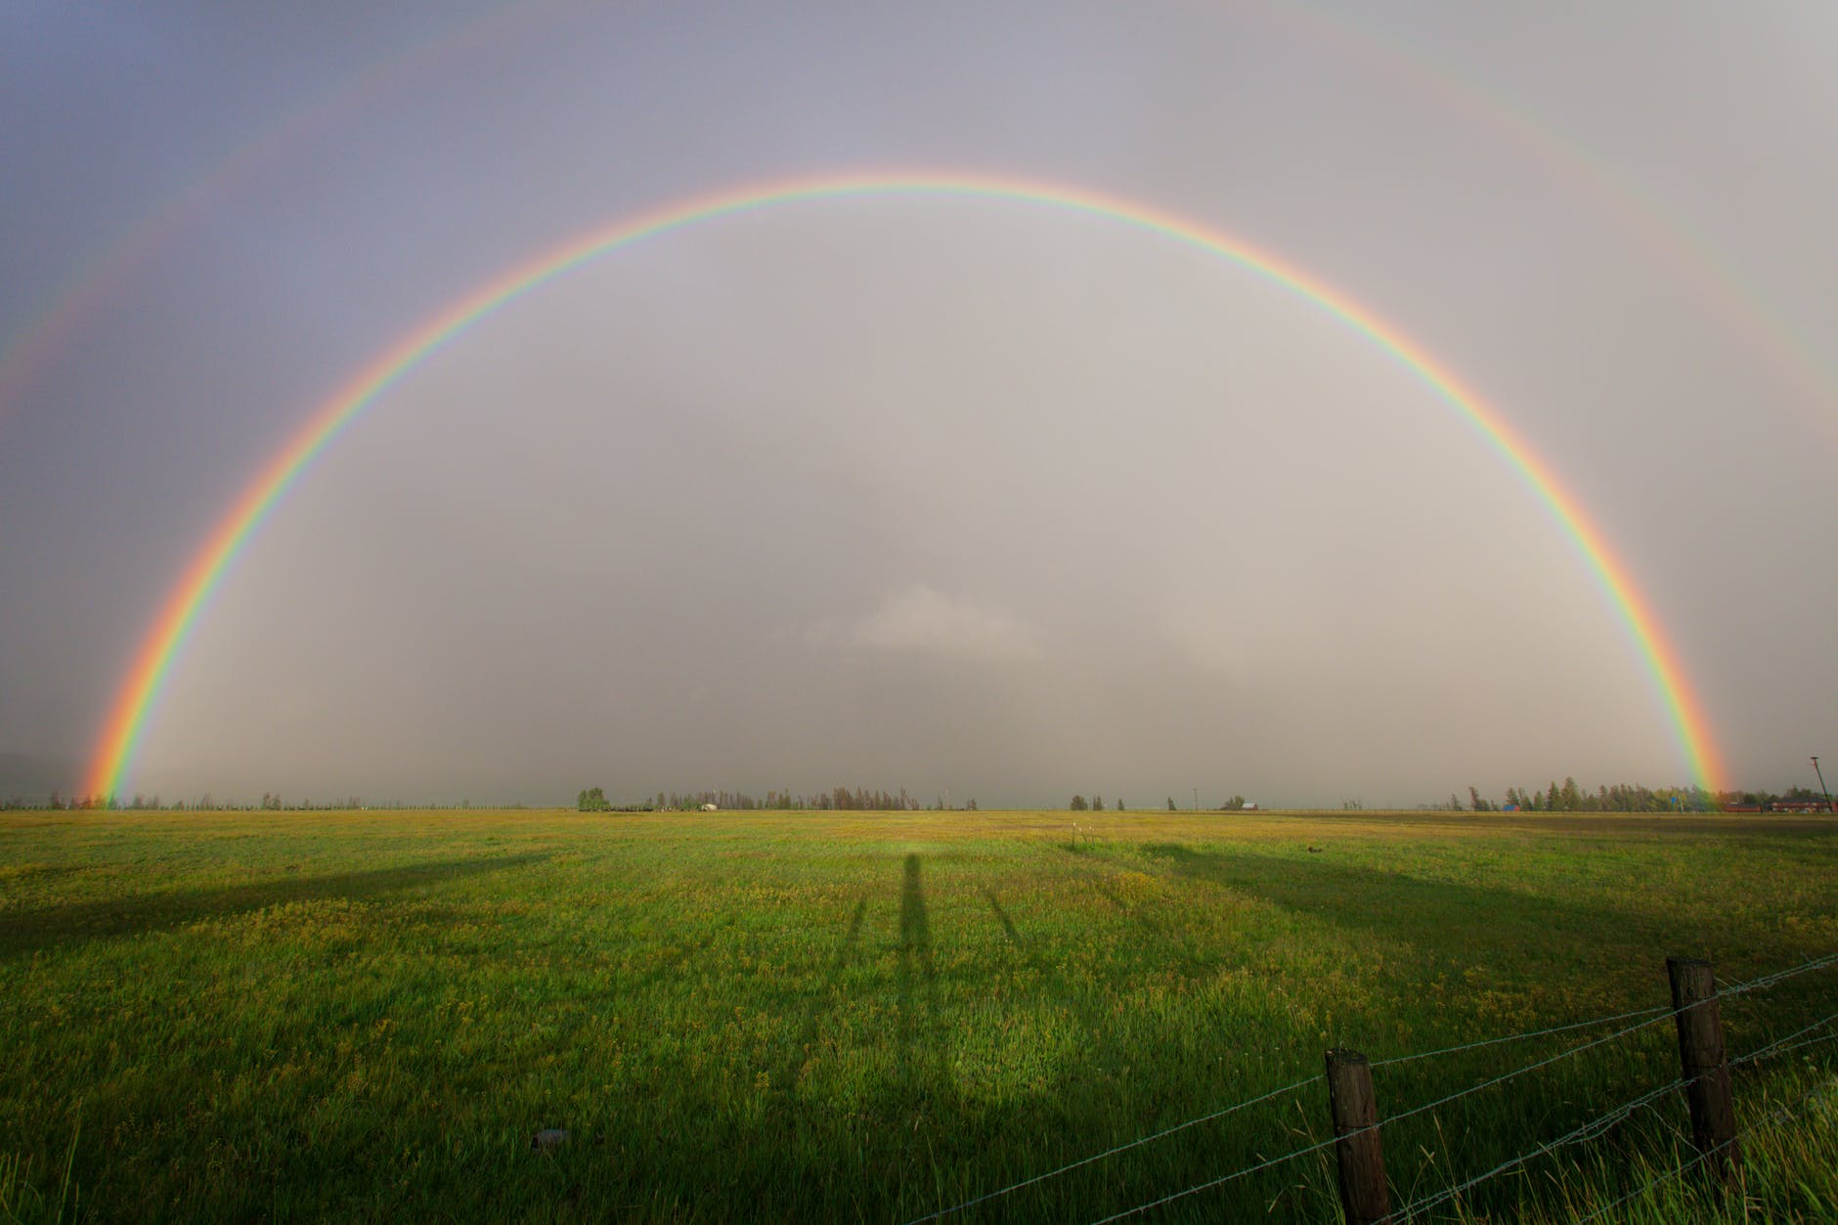
智能农业
气象环境监测：
实时监测空气温湿度、光照、降雨量、风速、风向、大气压力、气体浓度等数据，并通过设定相关报警阈值，实现即时报警，精准控制种植环境指标。
根据卫星数据，可预报未来72小时气象，24小时极端天气、降水概率、大风等异常气象预警，提醒农民伯伯及时做好防灾防险准备。

Slide 17
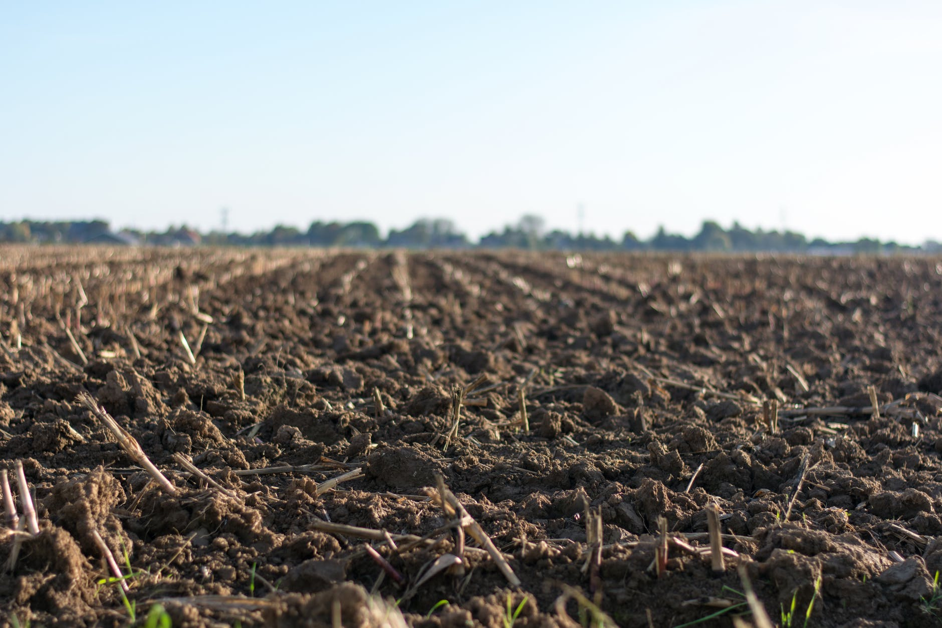
智能农业
土壤墒情监测：
实时监测土壤水张力、土壤温湿度、水位、溶氧量、pH值等。
通过设定报警阈值，当土壤数据异常时，如湿度过低，系统自动发出预警消息提醒农民伯伯，或者直接控制自动灌溉系统进行水分补充。

Slide 18
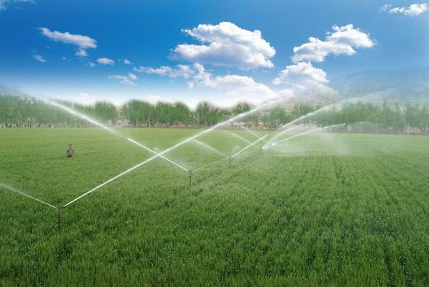
智能农业
智能灌溉控制：
根据科学的灌溉方案，进行远程自动控制，实现无人值守自动灌溉。
可以实现节水节肥30%～50%；节约人力时间成本50%以上。

Slide 19
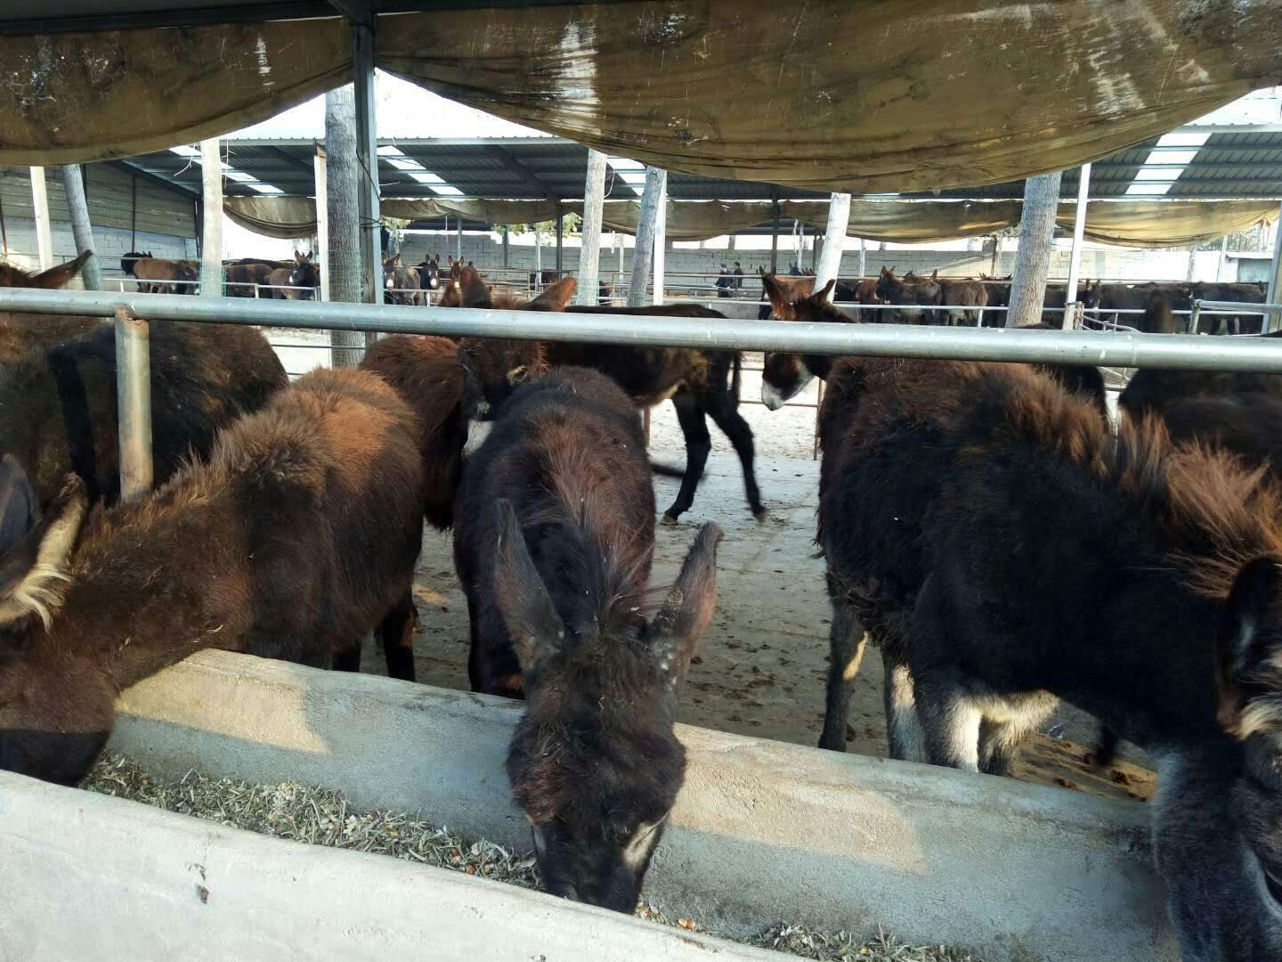
智能农业
智能养殖控制：
在电脑、手机等设备上即可远程控制禽畜养殖场、水产养殖场的设施设备，包括投饲机、增氧机、降温设备、供暖设备等，实现万头禽畜，万尾鱼虾，轻松管理。

Slide 20
三、智能农业的案例

Slide 21
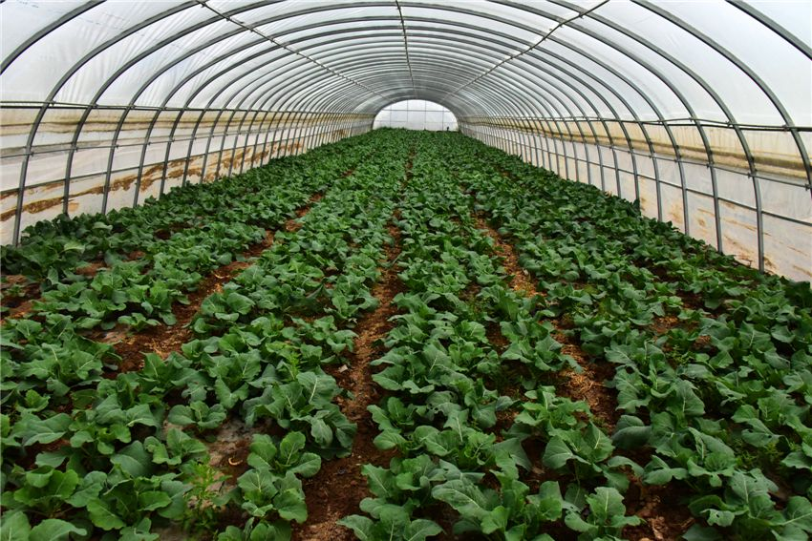
智能农业案例
甘肃高原夏菜：
甘肃的智能温控大棚内，主要生产的是菜花、甘蓝、大白菜、西兰花、洋葱等，一开始这些高原夏菜销量大增的时候，很多人都加入到这个种植的行业中，但是大量的人力资源加入，除了人工成本增加了，而且农民之间的经验、技巧的差异都会导致最终出产的农产品质量的差异。

Slide 22
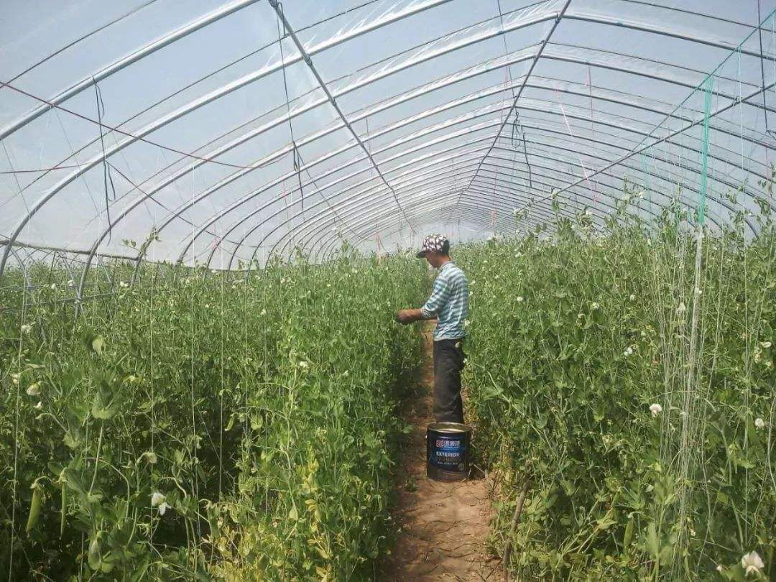
智能农业案例
甘肃高原夏菜：
当这些大棚内都装上了智能监测、灌溉系统后，这些问题就迎刃而解了。因为大棚内的空气、土壤条件全部由传感器负责收集，然后统一由电脑系统进行处理后，给出了灌溉、施肥等指示，农民只需要根据电脑的提示进行相关的操作，就可以完成科学的灌溉、施肥。同时还能保证农作物都有舒适的生长环境。

Slide 23
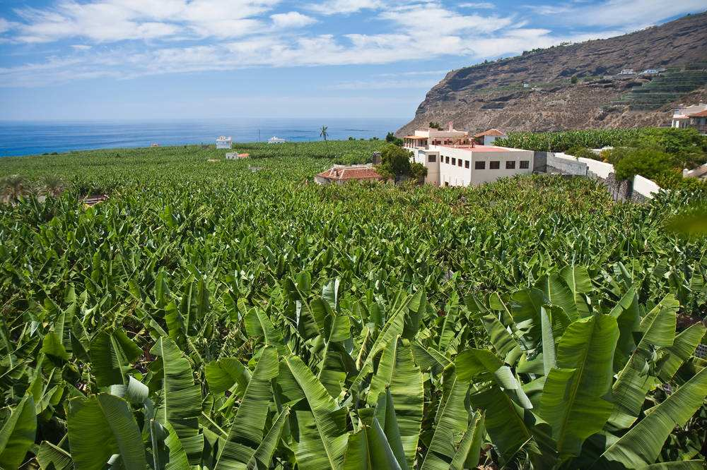
智能农业案例
广东的香蕉种植园：
广东的一个香蕉种植园内，以前每天都要有人开摩托车在园内东奔西跑，不断地检查土壤的干湿程度，并打开灌溉的阀门。但是这样做工人非常的累，有时灌溉的水管出现爆裂漏水的情况，不能及时发现还会造成不小的损失。

Slide 24
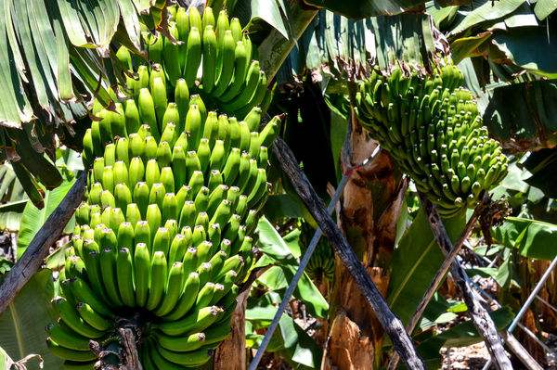
智能农业案例
广东的香蕉种植园：
但是引入了物联网技术的灌溉系统后，除了不需要工人亲自去看土壤和打开灌溉阀门之外，系统还能及时反馈灌溉设备的情况，如果有水管爆裂，能第一时间发出警报，通知工人进行处理，大大减少了蕉园的损失。

Slide 25
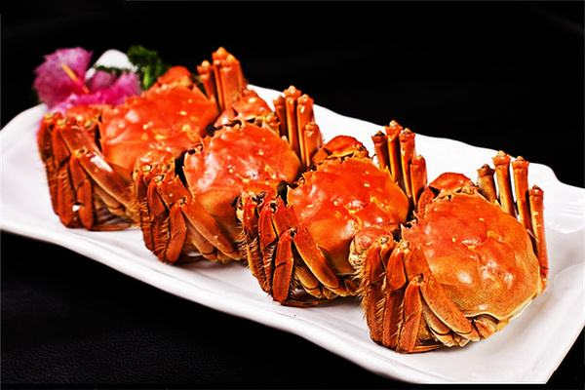
智能农业案例
大闸蟹溯源系统：
如今的水产交易市场上，除了常见的鱼、虾之外，还有一个物种非常受人们的喜欢，特别是在中秋节，那就是大闸蟹了。

Slide 26
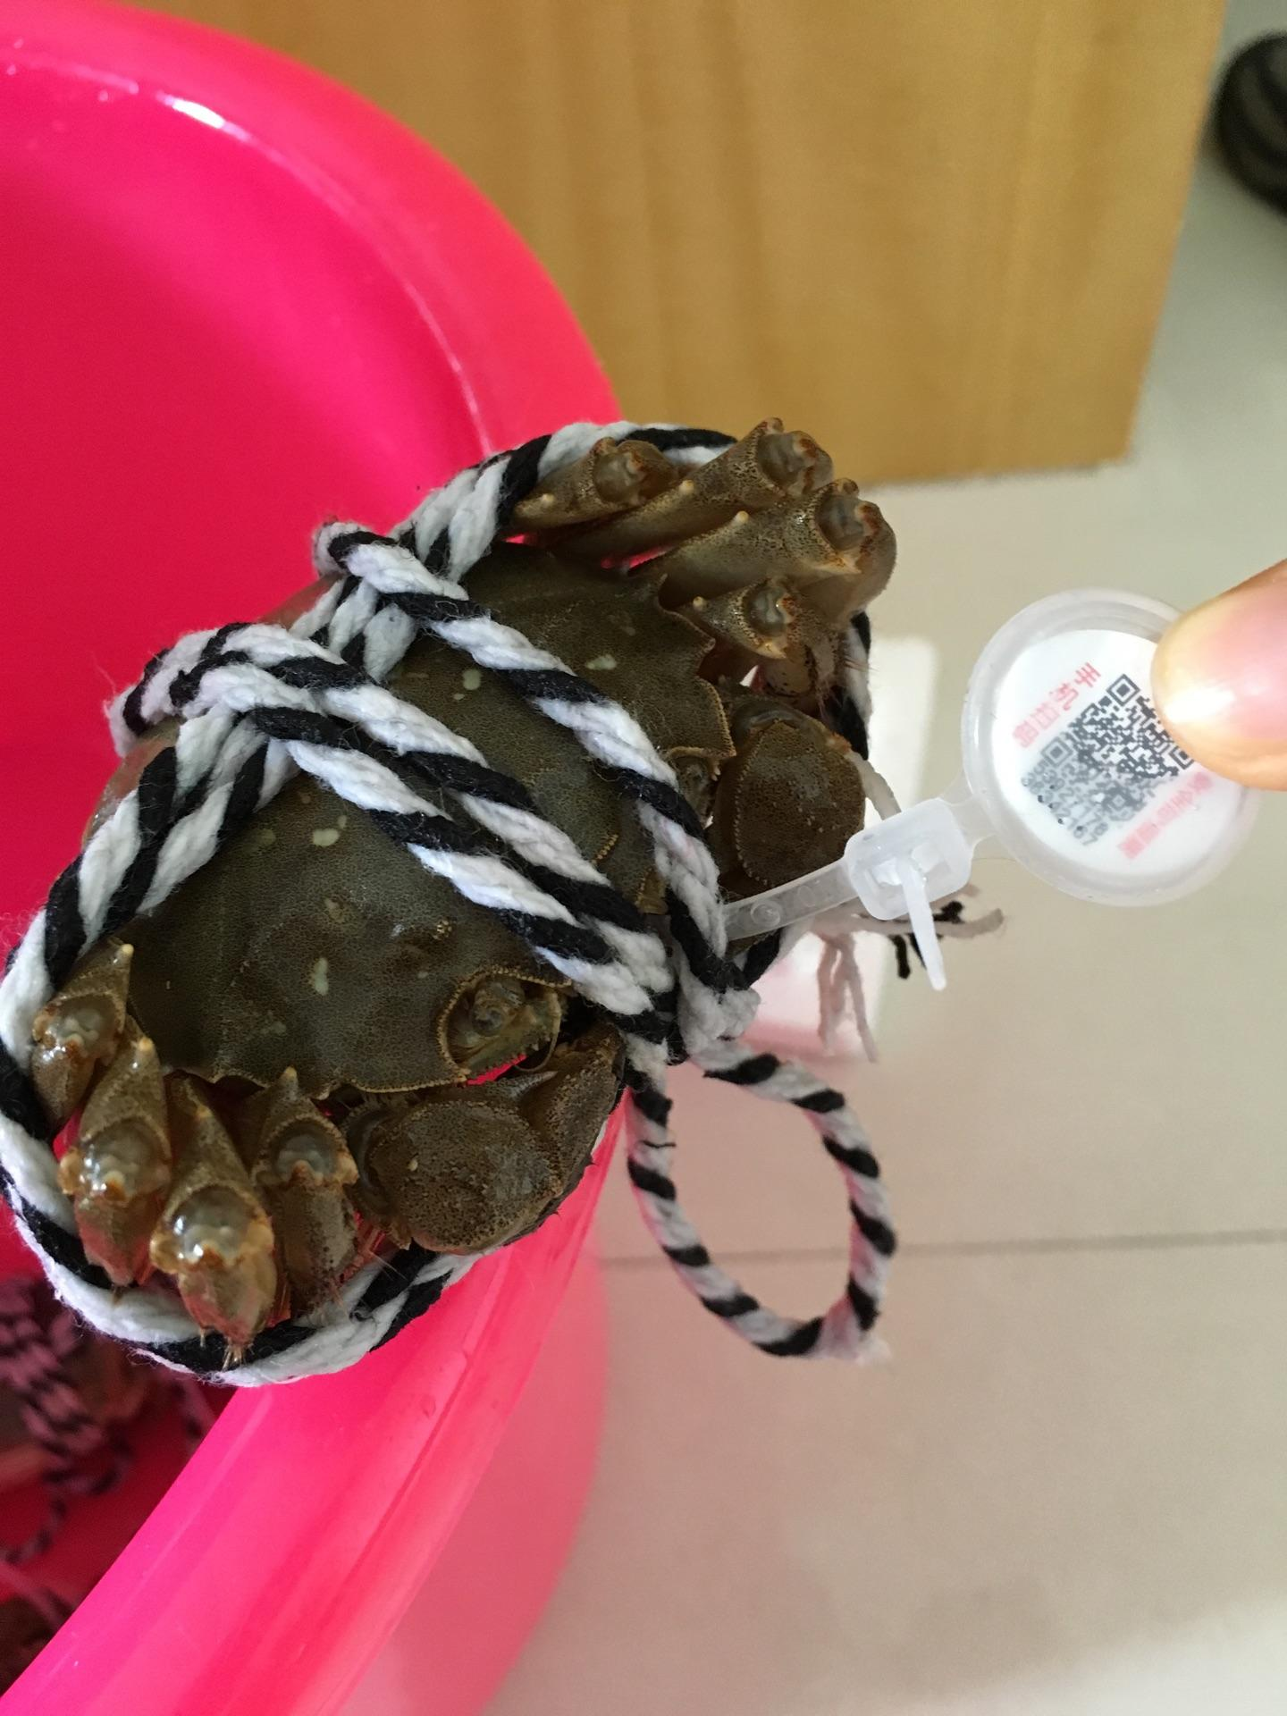
智能农业案例
大闸蟹溯源系统：
但是如何选购大闸蟹就成了一个难题，因为如何判断大闸蟹的品种、是否纯种（是否真的来自阳澄湖等）、是否健康都是需要专业技巧才能判断的，而一般的顾客是不具备这些技巧的。所以这时溯源系统就可以发挥作用了，利用了溯源系统的大闸蟹，每一只都有自己的“身份证”，那就是防伪溯源码了。根据这个溯源码，可以追溯到大闸蟹的品种、养殖地方、养殖过程、养殖时长等关键信息，让顾客买的更加放心。

Slide 27

分享
同学们有在生活中了解、接触或者体验过智能农业的应用案例吗？请跟大家分享一下哦！

Slide 28

总结
今天我们了解了传统农业的发展史、还有传统农业和现代化农业的区别，还了解了一些关于智能农业的技术和案例。在这个学期的课程中，我们会继续深入了解更多关于智能农业的原理、技术等等，并尝试用我们的设备来实现一些智能农业的系统！同学们如果感兴趣的，可以在课后了解更多关于智能农业的知识哦！

Slide 29
课后分享&思考
1.和朋友们分享今天了解到的关于智能农业的知识。
2.对智能农业感兴趣的同学可以在课后了解更多关于智能农业的知识。

Slide 30

感谢您的聆听

